Slide 1
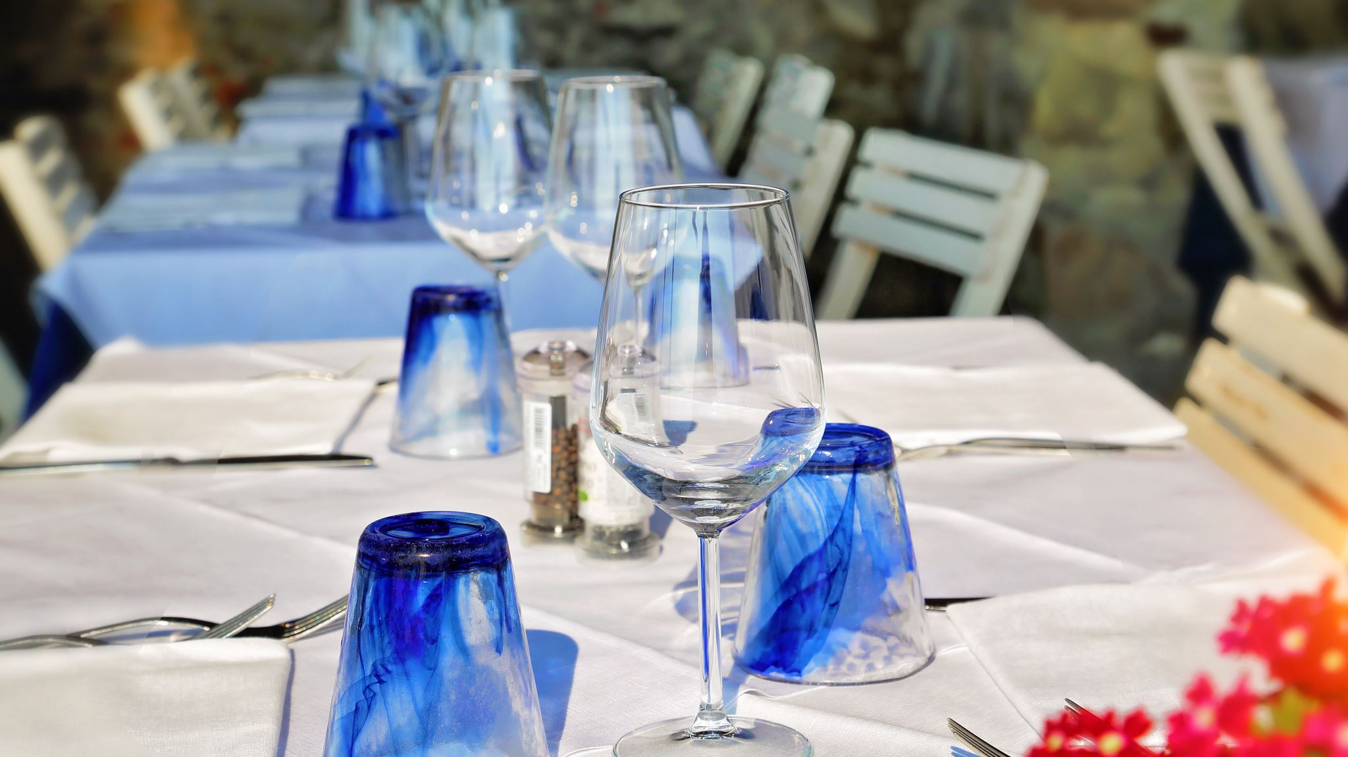
Essen gehen

Slide 2
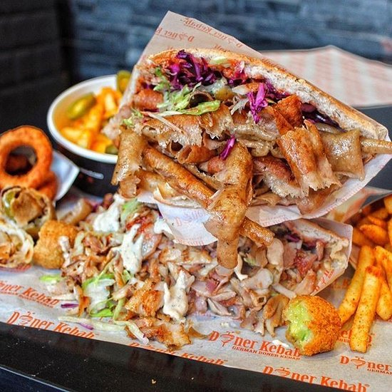
Was ist ihr Lieblingsessen?
Favourite Food | Easy German 179 – YouTube

Slide 3
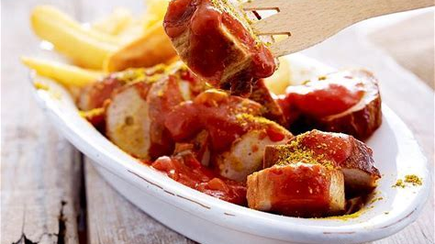
Was ist typisch Deutsch? Kennt ihr Getränke und Speisen, die typisch Deutsch sind?

Slide 4
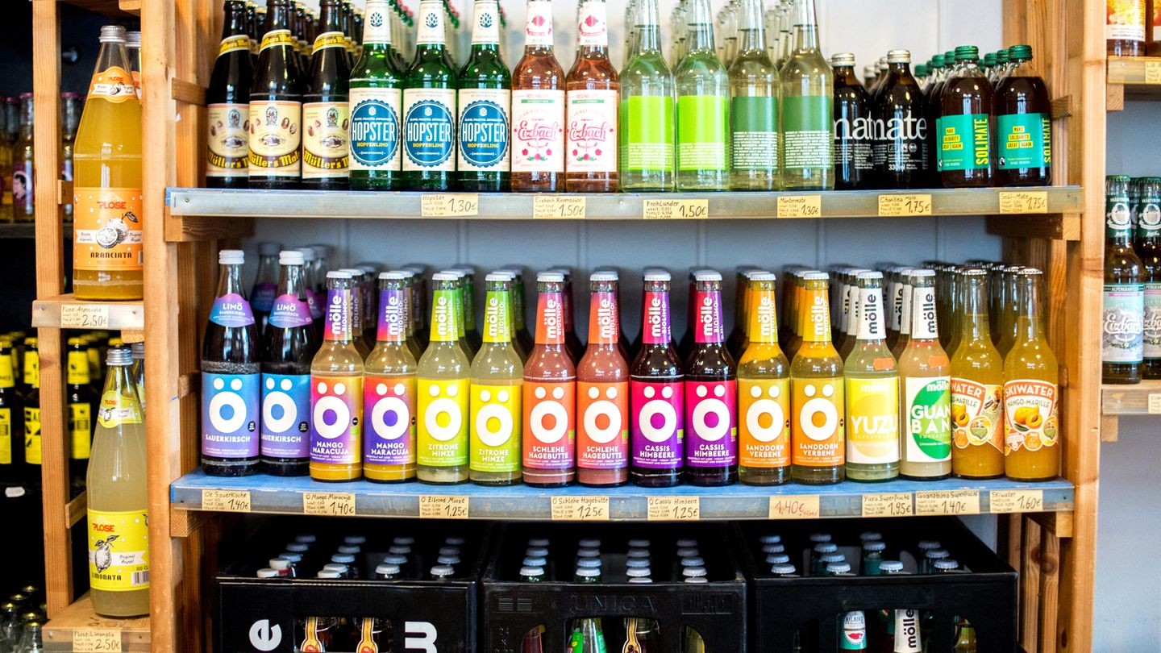
Die Getränkekarte studieren
In Deutschland gibt es eine Vielfalt von Getränken. Die Auswahl ist viel größer als in Dänemark.
Es gibt auch ganz viele verschiedene Mischgetränke, die wir in Dänemark nicht im Café oder Restaurant bekommen können.
Übt die Vokabeln im Quizlet. Ihr findet ihn auf dem heutigen Modul im Lectio. Dann machen wir Quizlet live
Die deutsche Getränkekarte Flashcards | Quizlet

Slide 5
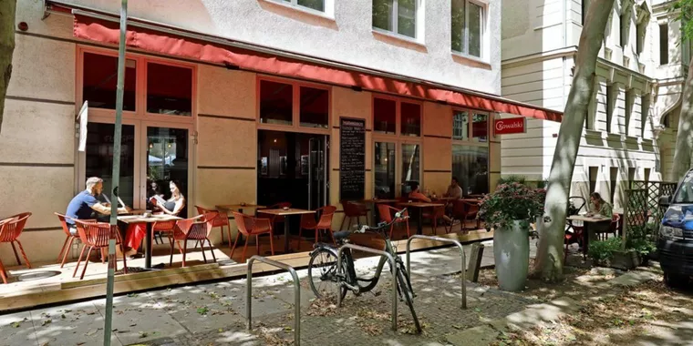
Ein Rollenspiel machen
Ihr wollt in Sittensen essen gehen und besucht das Königs Restaurant von Gaby Kropp. Der Kellner / die Kellnerin hat euch schon die Karten hingelegt und ihr sollt euch jetzt das aussuchen, was ihr trinken und essen wollt.
Lest und versteht paarweise die Speisekarte. Fragt den Lehrer, wenn ihr etwas nicht versteht.
Bestellt dann beim Kellner / bei der Kellnerin. Achtet dabei auf die Regeln der deutschen Höflichkeit.

Slide 6
Der Kellner oder die Kellnerin fragt:
Wie viele Personen sind sie?
Sind Sie schon so weit?
Darf es schon etwas zum Trinken sein?
Was darf es sein?
Was möchten Sie essen?
Was möchten Sie bestellen?
Was hätten Sie gern?
Bitte? / Bitte schön?

Slide 7
Der Gast antwortet:
Wir sind … Personen.
Ich würde sehr gern … nehmen.
Ich hätte gern …
Ich möchte gern…
Könnte ich … bekommen, bitte?
Welche Gerichte sind vegetarisch / vegan?
Haben Sie…?
Kann man auch … ohne … haben?

Slide 8
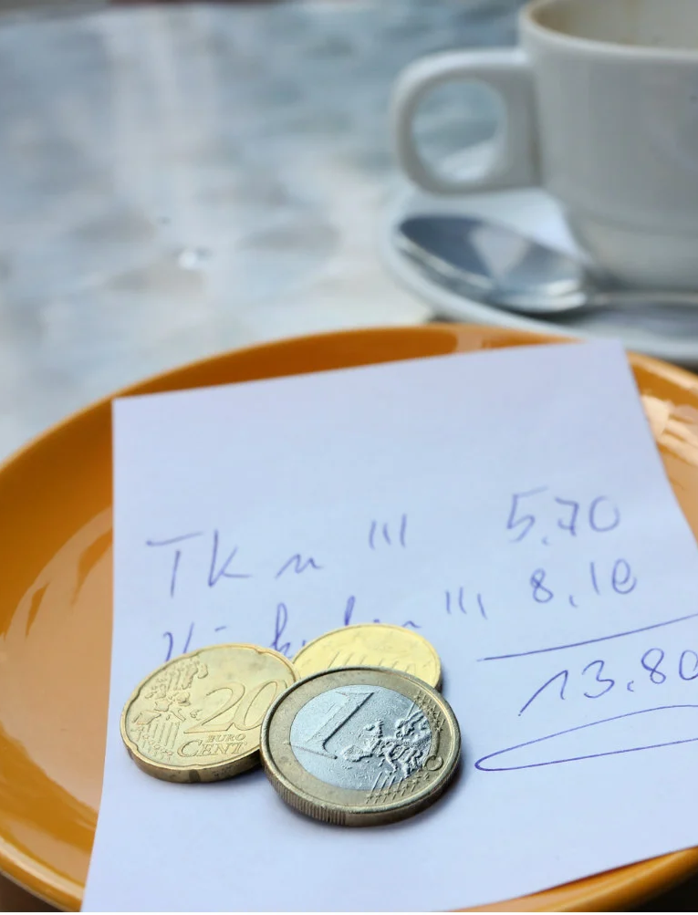
Vergesse nicht…
Wenn man mit der Bedienung zufrieden war, sollte man Trinkgeld geben.
In Deutschland gibt man zirka 10%.

